Slide 1


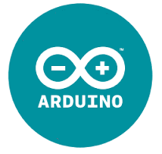
ESTUDIO TEÓRICO DEL MICRO ATM328-20P EN ARDUINO UNO
El propósito de estos apuntes no es el estudio exhaustivo de Arduino, sino simplemente dar una visión general de sus posibilidades. Todos los temas que se tratan en este tutorial son muy avanzados. No son imposibles, desde luego, pero sí que se necesitan conocimientos previos sobre el manejo de la placa para entenderlos.
Sin embargo, son muy interesantes y nos ayudarían a comprender los límites y las potencialidades de nuestros dispositivos.
Entre los temas a tratar en estos apuntes encontrarás: manejo de puertos, interrupciones por hardware y timers, multitarea, el problema del rollover y una introducción a la programación orientada a objetos (POO).

Slide 2
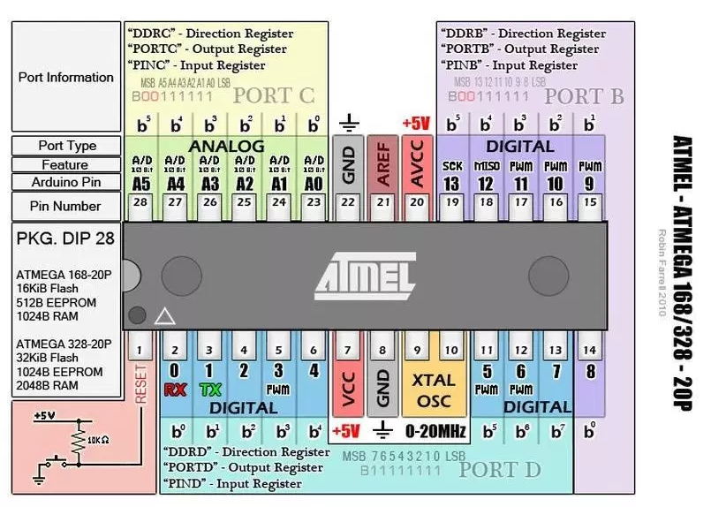
De pines multipropósito, puertos y registros
No es la intención de estos apuntes conocer detalladamente los vericuetos de un microprocesador ATMega, el cerebro de nuestros arduinos, pero sí acceder o manejar directamente algunas de sus funcionalidades.
Cada pin de nuestro ATMega puede tener una o más de una función.
https://aprendiendoarduino.wordpress.com/2017/09/03/puertos-digitales-arduino-avanzado/

Slide 3
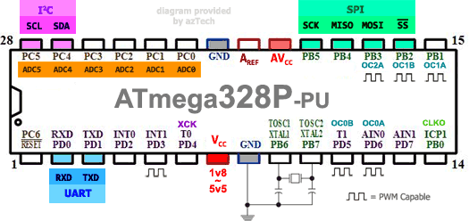
De pines multipropósito, puertos y registros
Registro: son memorias de muy baja capacidad pero acceso muy rápido. Arduino posee varias: de ellas nueve , tres asociadas a cada puerto.
Por ejemplo, del pin 28 del ATMega328 (Arduino Uno), podemos decir:
Es el sexto pin más significativo del puerto C (nº 5 → PC5)
Está conectado al conversor analógico digital. Luego se puede configurar como entrada analógica (A5)
El protocolo I²C lo utiliza como señal SCL.
La mayor parte de los pines del microprocesador se agrupan en tres “zonas”. Cada zona es un puerto: PORTB, PORTC y PORTD y cada puerto lo controla Arduino con tres registros: DDR, PORT y PIN.

Slide 4
De pines multipropósito, puertos y registros
Así, por ejemplo, el puerto B de Arduino (los pines del 8 al 13) , se controlan con tres registros:
DDRB, determina si el pin es una entrada (0) o una salida (1).
PORTB, controla si el pin está en nivel alto (1) o en nivel bajo (0).
PINB permite leer (sólo lectura) el estado de un pin.
Todos los registros son de 8 bits. Pero hay algunas limitaciones para usarlos ya que:
En el puerto B los bits 6 y 7 controlarían los pines del ATMega328 nº 9 y 10, pero en un Arduino están conectados a un cristal oscilador externo. No pueden usarse. Así que el puerto B en un Arduino debe quedar como 00XXXXXX.
En el puerto C, los pines 6 y 7 tampoco se pueden usar. El 6 está conectado al RESET y el 7 en el ATMega328 no está cableado. Asimismo el puerto C es 00XXXXXX. Con él podemos controlar los pines A0-A5.
Los pines de Arduino del 0 al 7 sí son los ocho bits del puerto D. Pero el 0 (RX) y el 1 (TX) son los pines de comunicación USB. Podemos usarlos siempre y cuando no interfieran en la programación del Arduino. En principio, XXXXXXXX.

Slide 5
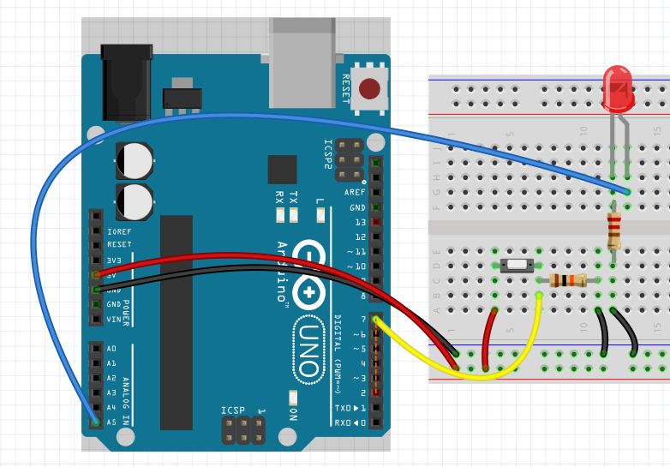
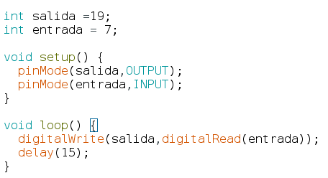


Ejemplo: enciendo un led con un pulsador, como siempre
Mucha palabrería: al grano, primero hacemos un programa “como siempre” que encienda un LED al pulsar un botón.
¿No sabíais que los pines A0... A5 son las salidas digitales D14...D19? ¡¡Pues ya lo sabéis!!

Slide 6
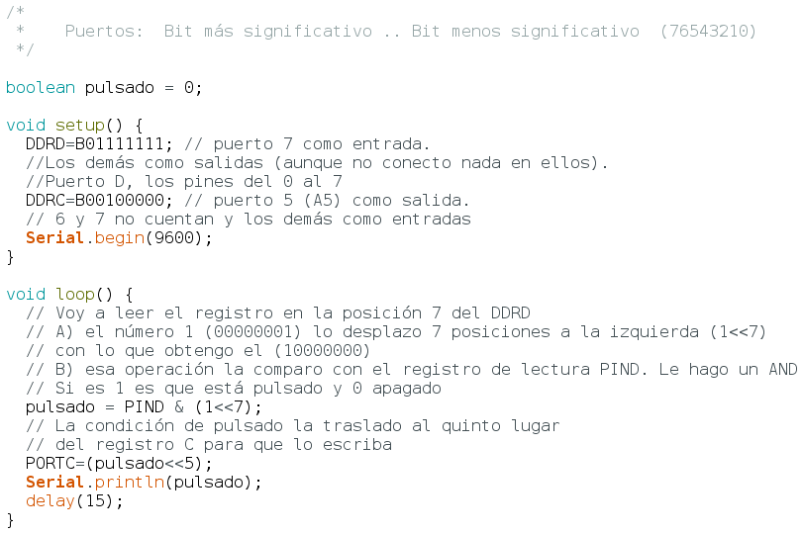
Ejemplo: enciendo un led con un pulsador, como nunca
Y segundo, un programa “como nunca” que encienda un LED al pulsar un botón.

Slide 7
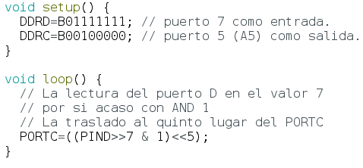
Ejemplo: mucho cuento...
Que “mucho rollo”… Que con ésto es suficiente (3 líneas de código).
Ventajas:
Cada instrucción necesita uno o varios ciclos de reloj. Evidentemente definir así los pines necesitan muchos menos que una combinación de pinMode, digitalWrite, etc.
Los pines se cambian simultáneamente. No son necesarios bucles.
Se puede ahorrar en memoria de programa con este método.
Inconvenientes
La programación es más difícil, ya que estamos a nivel de la máquina. Es más fácil equivocarse.
No es recomendable para novatos.

Slide 8
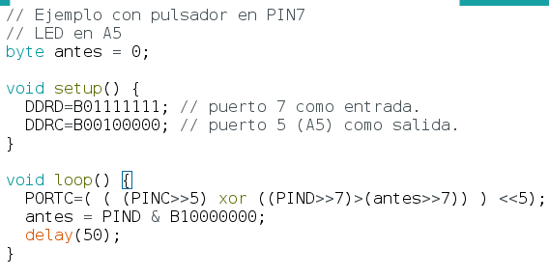
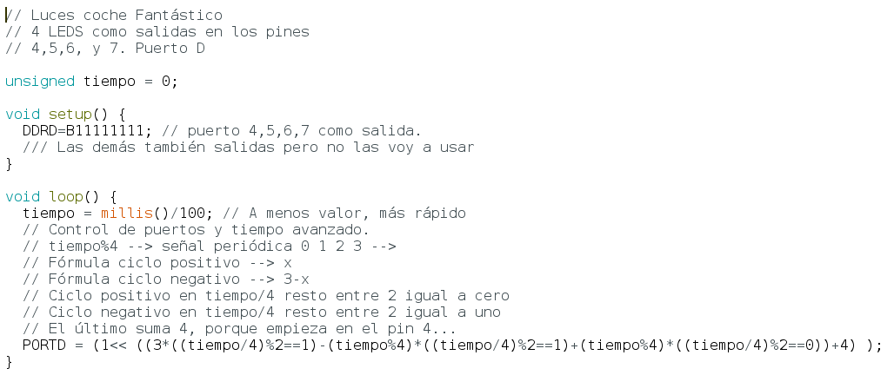
Ejemplo: más ejemplos

Slide 9
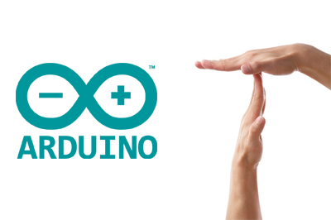
Interrupciones de hardware
Imaginaros que estamos en clase, explicando, y de pronto llama el director o directora a la puerta.
Te callas, claro. Comenta no sé qué de una excursión, les da un papel a los chavales, da las gracias y se marcha. Y tú sigues exactamente por donde lo dejaste.
Esta misma situación, idéntica, nos la encontramos en los procesadores. Los procesadores ejecutan un programa, pero, además pueden estar a la escucha en alguno de sus pines de ciertas señales. Si detectan una señal en un pin que escucha una interrupción, paran inmediatamente el flujo del programa principal, actúan según una rutina asociada a la interrupción (se llama ISR -Interruption Service Rutine- , del tipo callback -respuesta-) y al terminarla vuelven al punto del programa donde lo habían dejado.
https://www.luisllamas.es/que-son-y-como-usar-interrupciones-en-arduino/

Slide 10
Interrupciones de hardware
Las interrupciones tienen alguna ventaja: no hay que esperar hasta el punto del programa en el que escucho, por ejemplo, el estado de un botón por lo que no tengo el riesgo de “no haberlo escuchado”; no consumen por tanto energía en estar continuamente “escuchando” esa entrada.
Las interrupciones son de dos tipos: por hardware o por tiempo (timers). Dentro de las primeras, que son las que veremos, hay cuatro eventos que pueden dispararlas: RISING (flanco de subida: 0 → 1 ), FALLING (flanco de bajada: 1 → 0) , CHANGING (rising+falling) y LOW (mientras esté en estado bajo).
Arduino Uno puede escuchar interrupciones en sus pines 2 y 3.
Respecto a las ISR:
No se pueden ejecutar dos a la vez. Si acaso, se ejecuta una después de otra.
No recibe nada y no devuelve nada.
Deben ser cortas. Su uso prolongado afecta al control del tiempo en el proceso principal. Frecuentemente se usan para activar un flag, incrementar un contador, o modificar una variable. Esta modificación será atendida posteriormente en el hilo principal, cuando sea oportuno.
Las variables que use la interrupción que después se usen en el programa principal deben declararse como “volatile”. Esto fuerza al procesador a comprobarlas antes de usarlas y así comprobar si un proceso externo las ha modificado.

Slide 11
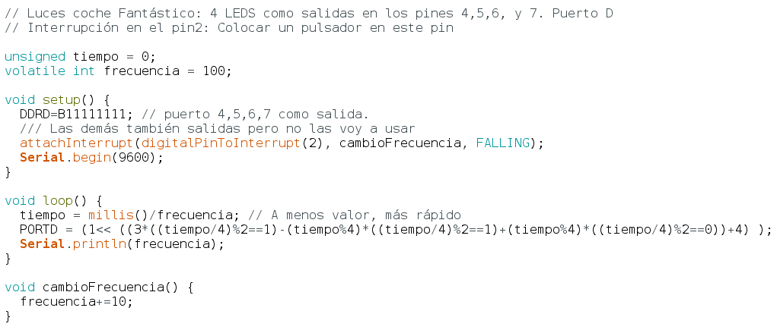
Interrupciones de hardware: ejemplo
Si ejecuto una ISR, en el programa principal las funciones millis() y micros() no se actualizan, ya que éstas dependen de interrupciones timers que se detienen. Por eso, no es conveniente usar muchas ni que éstas sean muy largas, por la distorsión que podemos tener en la cuenta del tiempo.
Dentro de las ISR: millis() no funciona y delay() tampoco; micros() funciona durante 500us y delayMicroseconds() sólo durante ese período.
Ejemplo: usaré una modificación del último programa realizado para hacer un juego de luces mediante puertos. Un pulsador, asociado a una interrupción, cambiará el timing de las luces,haciéndolas cada vez más lentas.
Sería conveniente leer también este artículo de Luis Llamas sobre el efecto rebote o “debounce”: https://www.luisllamas.es/debounce-interrupciones-arduino/

Slide 12
Interrupciones de hardware: órdenes
Las órdenes usadas con las interrupciones son:
attachInterrupt(digitalPinToInterrupt(pin), ISR, mode) → asocio uno interrupción a un PIN, defino la función ISR y escojo un modo.
detachInterrupt(digitalPinToInterrupt(pin)) → desactivo una interrupción
NoInterrupts(), desactiva la ejecución de interrupciones hasta nueva orden. Equivale a cli()
Interrupts(), reactiva las interrupciones. Equivale a sei()

Slide 13
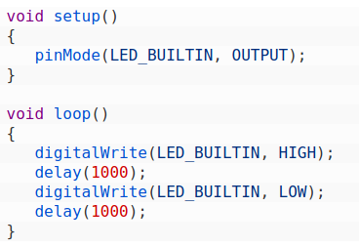
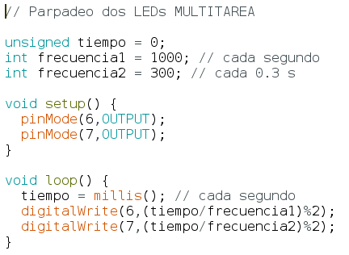
Introducción a la multitarea
Fijémonos en el programa BLINK, el primero que solemos poner cuando aprendemos.
En este programa, mientras se ejecuta el delay no podemos hacer nada más. Sólo podemos controlar bien una tarea, no más de una.
En el de la derecha, controlo dos LEDs a distinta frecuencia. El uso inteligente de la función millis() permite realizar una tarea sin “acaparar” el microprocesador para otras.
El fantástico tutorial de Luis Llamas nos explica muy bien métodos generales de conseguir la multitarea, incluyendo el uso de librerías específicas: https://www.luisllamas.es/multitarea-en-arduino-blink-sin-delay/

Slide 14
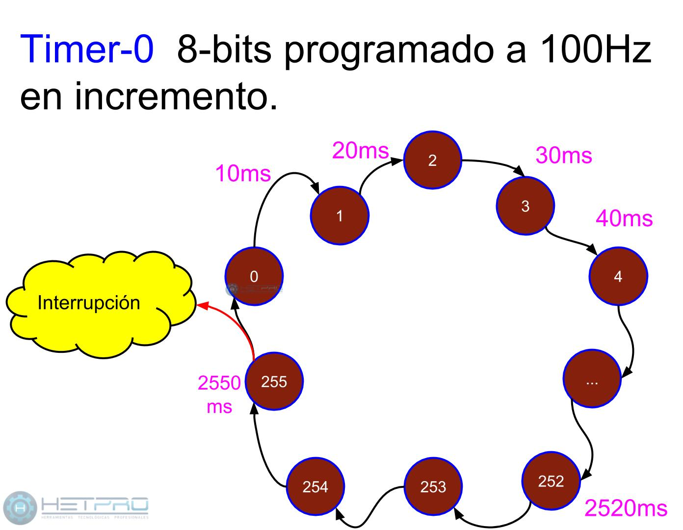
Timers
¿Os acordáis de las interrupciones de hardware? Eran señales externas que activábamos y que permitían realizar una función de forma urgente, parando momentáneamente el programa principal.
Arduino UNO posee un oscilador de 16MHz y un circuito independiente con tres registros que realizan una cuenta. El primer registro timer0 es de 8 bits, el segundo timer1 de 16 bits y el tercero timer2 de 8 bits. A cada uno puedo asociar una frecuencia (dividida del reloj principal) inferior a 16MHz. Supón que al timer0 le asocio 100Hz. Acabaría su cuenta al cabo de 255*10ms = 2.55s. En ese momento genera una señal, una interrupción, que puede ser leída por nuestro microprocesador.
https://hetpro-store.com/TUTORIALES/arduino-timer/
https://creatividadcodificada.com/arduino/timer-con-arduino-o-interrupciones-internas/
https://www.electrontools.com/Home/WP/2016/05/13/como-usar-las-interrupciones-en-arduino/

Slide 15
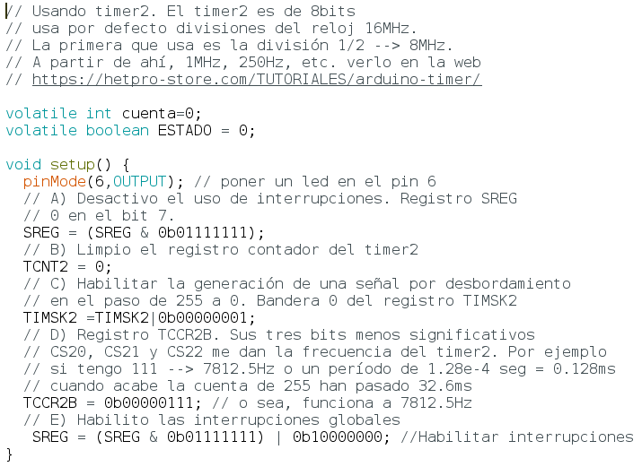
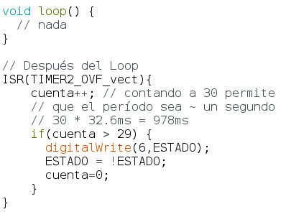
Timers
Pero nuestro Arduino YA USA los timers de forma predeterminada. El timer0 lo usa para las funciones millis(), micros() y delay() así que mejor no lo tocamos. El timer1 para funciones relacionadas con los servos y el timer2 para la función tone().
Así que si nos atrevemos a personalizar los timers, usaremos el timer2 (mientras no genere notas musicales en el programa… :-) ).

Slide 16

Rollover o el overflow de millis() y micros()
Ya hemos aprendido que las funciones millis() y micros() se basan en señales que obtienen del registro timer0 nuestro micro ATMega328 en Arduino. Ambas son contadores que suman 1 cada milisegundo y cada microsegundo respectivamente.
Estos contadores son del tipo de datos long. De hecho el tipo long son números de 4 bytes o 32 bits, de los cuales 1 reserva para el signo. Así que puede representar desde el número 0 al 2³¹-1=2.147.483.647 para los positivos y del número -2³¹=-2.147.483.648 al -1 para los negativos.
Pero el tiempo no es negativo… ¿verdad? .Así que mejor que ser de tipo long son de un tipo parecido llamado unsigned long (largo sin signo) y los 32 bits los dedicamos a números positivos, así que su rango alcanza desde el 0 al 2³²-1= 4294967295.
Si hacemos algunos cálculos, nos daremos cuenta que si contamos microsegundos, llegamos a ese número al cabo de unos 71.5 minutos y si contamos milisegundos al cabo de unos 49.7 días. Al término de ese tiempo, al llegar la cuenta al 4294967295, vuelve a cero (desborda - overflow) y si nuestro programa depende críticamente de ese valor de tiempo podemos tener un problema. Imagina que construyes un reloj y la cuenta del tiempo la obtienes de la función millis(): cuando llegues a ese punto, si no lo remedias, el reloj se desfasará.
Y no puedes evitarlo. Lo que tienes que hacer es programar teniéndolo en cuenta. Aquí te dejo un par de enlaces donde explican formas de evitarlo (o apoyarnos en circuitos como el DS3231)
https://www.norwegiancreations.com/2018/10/arduino-tutorial-avoiding-the-overflow-issue-when-using-millis-and-micros/
https://arduino.stackexchange.com/questions/12587/how-can-i-handle-the-millis-rollover/12588#12588 y https://qastack.mx/arduino/12587/how-can-i-handle-the-millis-rollover

Slide 17
Introducción a la programación orientada a objetos (PPO)
La programación normal que llevamos a cabo con el IDE de Arduino se enmarca dentro de un paradigma imperativo: las órdenes se suceden unas detrás de otras, y se ejecutan en el orden en el que están escritas (y en el loop se hacen cíclicas). Corresponde a un modelo algorítmico.
Pero hay otros paradigmas. El que vamos a ver es el paradigma de orientación a objetos, implementable en el IDE de Arduino. No tenemos variables que obtienen un cálculo y en función de ellas se presentan varias salidas, sino que pensamos en los objetos que podemos representar en nuestro programa, sus propiedades y cómo podemos actuar sobre ellos modificando esas propiedades.
Por ejemplo, un LED. Un LED es un objeto que tiene dos propiedades o atributos: brilla y tiene un color. La ausencia de la propiedad brillo indica un estado del LED (apagado) y su presencia, el estado encendido. Su color es una propiedad fija inmodificable por software (hablamos de LEDS normales, no los tricolor).
Todos los LEDs que existen comparten esas propiedades. Así que cuando me refiera a LED en abstracto me refiero no a un objeto sino a una clase (conjunto) de dicho objeto. Cuando me refiera a un LED concreto, una unidad concreta que pincho en la placa protoboard, tendré una instancia de ese objeto.
Y ahora que lo pienso, pues un LED también puede conectarse. Así que el número del pin donde se conecta a nuestra placa también puede ser otra propiedad.

Slide 18
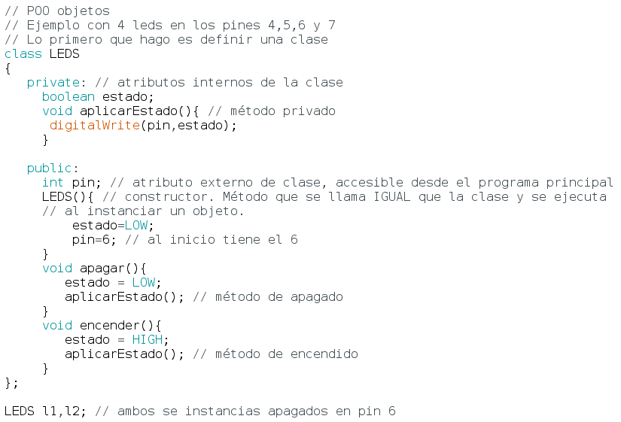
Introducción a la programación orientada a objetos (PPO)
¿Y qué puedo hacer con un LED? Así de primeras se me viene tres acciones a la mente: apagarlo, encenderlo o hacerlo parpadear. Cada acción es un método posible.
Métodos y atributos privados. No son accesibles fuera de la clase.
Métodos y atributos públicos. Sí son accesibles fuera de la clase.
Creo dos instancias (objetos) de la clase LED

Slide 19
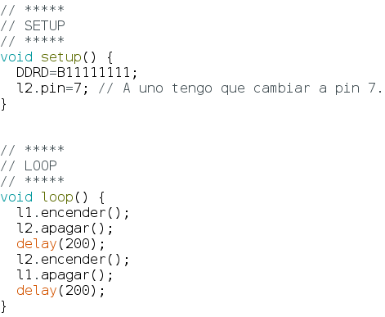
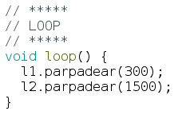

Introducción a la programación orientada a objetos (PPO)
l1 y l2 se instanciaron con pin 6. A uno por lo menos le tengo que poner otro pin. l2.pin=7
En el LOOP se llaman los métodos de cada objeto.
Inténtalo añadiendo un método público más a la clase...
Y reescribiendo el LOOP

